Slide 1
《习近平新时代中国特色社会主义思想学生读本》（高中）
——课例分享
第4讲 根本立场：坚持以人民为中心
报告人：石延昌
单 位：陕西省西安市长安区第二中学
2021年7月

Slide 2
1
读本分析
4
教学重难点
说课内容
教学方法
2
学情分析
5
3
素养目标
6
教学过程

Slide 3
一、读本分析
习近平新时代中国特色社会主义思想是从新时代中国特色社会主义实践中产生的理论结晶，是推动新时代党和国家事业不断向前发展的科学指南，是引领中国、影响世界的当代马克思主义、21世纪马克思主义。《根本立场：坚持以人民为中心》是《习近平新时代中国特色社会主义思想学生读本》高中第4讲。人民性回答了“为谁发展”和“靠谁发展”的问题。历史充分证明，江山就是人民，人民就是江山。党的百年历史是一部践行党的初心使命的历史，是一部党与人民心连心共命运的历史，可见党性与人民性是高度统一的，在习近平新时代中国特色社会主义思想中占有重要的地位。

Slide 4
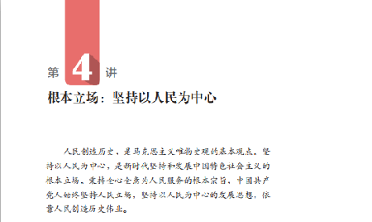
一、读本分析
本讲内容由三部分组成。
第一部分：中国共产党的根本立场、宗旨和使命。
第二部分：以人民为中心的科学内涵。
第三部分：依靠人民创造历史伟业。

Slide 5
二、学情分析
高中学生正处于世界观、价值观、人生观形成的关键时期，具备一定的理性思维能力、实践能力、自学能力，迫切想要认识周围世界，同时需要正确、系统的理论给予指导。高中生对习近平新时代中国特色社会主义思想认知存在零散、片面、不系统等问题，读本从理论性、科学性、系统性给学生指明方向。学生学习读本时由于理论水平限制，存在一定的难度，学习时要充分运用视频、图文、人物故事等素材，将理论与实践相结合，使学生最终形成坚持以人民为中心的根本立场。

Slide 6
三、素养目标
政治认同：通过情境设置、问题驱动和学生自读，引导学生深刻理解和领悟党的立场、宗旨和使命，坚定党的领导；树立人民至上的理念，形成依靠人民、为了人民、发展成果由人民共享的理念。培养学生政治认同。
1
2
科学精神：通过教师讲授和师生讨论，引导学生准确理解人民性是马克思主义最鲜明的品格，全面理解以人民为中心的内涵、地位、作用。培养学生辩证思维和科学精神。
2
公共参与：通过收集分享抗击疫情、脱贫攻坚、乡村振兴的实践成果，使学生深入体会党的宗旨、使命和以人民为中心的思想，培养学生深入生活调查研究的能力，鼓励引导学生积极投入到新时代伟大的社会主义建设实践中。
3

Slide 7
四、教学重难点
02
02
难 点
理解中国共产党与人民的关系；党性和人民性从来都是一致的、统一的，党除了国家、民族、人民的利益，没有自己特殊的利益。
01
重 点
深刻理解以人民为中心的科学内涵。

Slide 8
五、教学方法
1
文本导读法
2
比较学习法
教学方法
3
讨论交流法
4
情景教学法
5
课后实践法

Slide 9
我的故事
参与实践，践行读本
六、教学过程
平语近人
以身边的事例来体悟习近平金句
读本学习
根本立场：坚持以人民为中心
中国故事
分析中国抗疫胜利的原因
创设情境
整体感知
理论阅读
难点突破
联系生活
深入认知
参与实践
体悟认知
学生阅读 教师导读

Slide 10
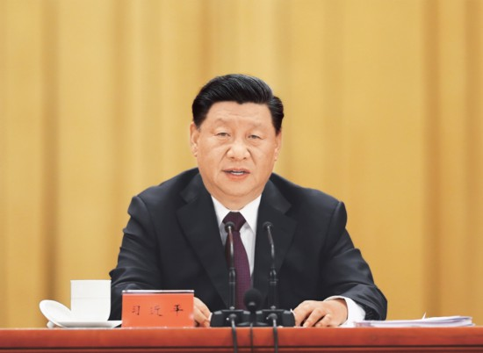
活动一：中国故事（创设情境 整体感知）
人的生命是最宝贵的，生命只有一次，失去不会再来。在保护人民生命安全面前，我们必须不惜一切代价，我们也能够做到不惜一切代价。
参加抗疫的医务人员中有近一半是“90后”、“00后”，他们有一句话感动了中国：2003年非典的时候你们保护了我们，今天轮到我们来保护你们了。长辈们说：“哪里有什么白衣天使，不过是一群孩子换了一身衣服。”世上没有从天而降的英雄，只有挺身而出的凡人。

Slide 11
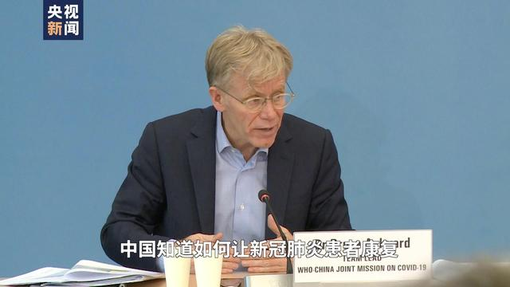
活动一：中国故事
世卫组织总干事高级顾问艾尔沃德感叹：“如果我感染了，我希望在中国治疗。”

Slide 12
活动一：中国故事
抗疫斗争诠释中国治理密码
中国用1个多月的时间初步遏制了疫情蔓延势头，用2个月左右的时间将本土每日新增病例控制在个位数以内，用3个月左右的时间取得了武汉保卫战决定性成果。全国抗疫中3900多万党员干部，1300多万名志愿者作出重大贡献，疫情防控阻击战取得重大战略成果，维护了人民生命安全和身体健康，为维护地区和世界公共卫生安全作出了重要贡献。
讨论：中国为什么能取得抗击疫情的胜利？
设计意图： 以事实为依托，用事实来说话，通过学生讨论帮助教师了解学生理论水平、认知能力，为下一步理论学习做好铺垫。

Slide 13
活动二：读本学习（自主学习 突破难点）
一：中国共产党的根本立场、宗旨和使命
马克思主义是人民的理论，中国共产党来自人民、植根人民、服务人民，与人民风雨同舟、生死与共、保持血肉联系。
1
中国共产党是人民的政党，始终同人民在一起，人民立场是党的根本立场。
2
全心全意为人民服务是党的根本宗旨，是一切行动的出发点和落脚点，是区别于其他政党的根本标志。
3
4
为人民谋幸福、为民族谋复兴是中国共产党人的初心也是中国共产党人的根本使命，是100年取得举世瞩目成就的根本原因。

Slide 14
活动二：读本学习
二：以人民为中心的科学内涵
坚持人民至上：把人民群众放在心中最高位置；把为民造福作为最重要政绩；以最广大人民根本利益为最高标准。
1
坚持人民为中心：解决人民日益增长的美好生活需要和不平衡不充分的发展之间的矛盾，坚持发展为了人民、发展依靠人民、发展成果由人民共享。
2
坚持实现全体人民共同富裕：是社会主义本质要求、根本原则；实现最终靠发展；实现全体人民共同富裕需要一个很长的过程。
3

Slide 15
活动二：读本学习
三：依靠人民创造历史伟业
尊重人民的主体地位和首创精神，最大限度地激发人民的创造热情。
1
群众路线是我们党的生命线和根本工作路线，是我们党永葆青春活力和战斗力的重要传家宝。把群众路线贯彻到治国理政全部活动之中。
2
设计意图：熟知读本具体内容，理顺读本逻辑关系、理解读本科学内涵。

Slide 16
活动二：读本学习
学习探讨、难点疏导
你怎么理解：党性和人民性从来都是一致的、统一的，共产党除了国家、民族、人民的利益，没有自己特殊的利益。
设计意图： 通过读本内容呈现、问题讨论进一步理解党与人民的关系，以人民为中心的深刻内涵，引导学生对读本进行观点整合、突破难点。

Slide 17
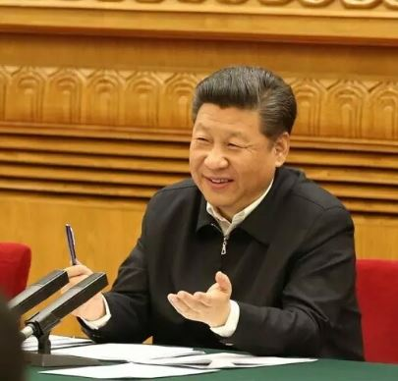

活动三：平语近人
共产党就是为人民服务的，就是为老百姓办事的，让老百姓生活更幸福就是共产党的事业。
——习近平
阅读语录，结合西安“三河一山”建设，分享家乡的变化，谈一谈你对“以人民为中心”的理解。
设计意图：通过金句与家乡建设相结合，做到让读本贴近生活，贴近学生，让学生深入理解以人民为中心的实际价值。

Slide 18
活动四：我的故事（课后实践 体悟认知）
乡村振兴我参与
乡村振兴战略，是党和政府在完成脱贫攻坚任务后提出的新的奋斗目标。请结合所在地在乡村治理中存在的问题，深入群众、了解群众心声，开展调查研究，并依据调查结果，为乡村治理提出可行性建议。
设计意图：学生参与乡村治理活动，实现从理论学习到实践探索，真正做到国家治理人人可为，人人能为，让“祖国建设有我”这一宏大热点话题落地，从而将坚持以人民为中心的思想落细落小落实。

Slide 19
试教体会：
提高政治站位
学生主体作用
教学理念新
试教
教师导读作用

Slide 20
试教体会：
落地
入心
教学理念新
具体操作
践行

Slide 21

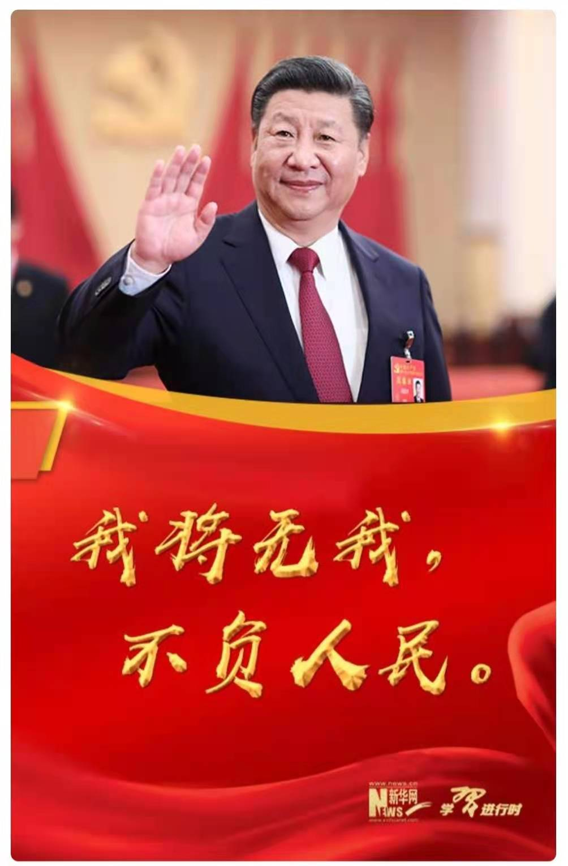
我将无我，
不负人民 。

